Slide 1
Применение CRM модели для анализа эффективности системы заводнения нефтяных месторождений Выпускная квалификационная работа
Подготовил студент группы 5030103/90301 Рязанов П.А
Научный руководитель: к.ф-м.н. Мешков В.Р.
Консультант: Кондратенко Ф.И.

Slide 2
Актуальность: на поздней стадии разработки нефтяного месторождения наиболее приоритетной является задача оперативного анализа текущей системы заводнения. Для того, чтобы оптимизировать значения дебитов нефти, нужно иметь информацию о влиянии на них закачки через нагнетательный фонд, которые численно выражаются через коэффициенты взаимовлияния.
CRM модели требуют гораздо меньше времени и данных для решения задачи поиска коэффициентов взаимовлияния по сравнению с гидродинамическими симуляторами.
Цель: определение коэффициентов взаимовлияния с помощью CRMP модели.

Slide 3
CRM модель
CRM – это семейство аналитических моделей, предназначенных для решения целого ряда задач разработки месторождений, в т.ч.: анализ взаимовлияния между нагнетательными и добывающими скважинами.
Уравнение материального баланса:
$$\begin{aligned} c_{t}V_{p}\frac{d\overline{p}}{dt}=I\left(i\right)−q\left(t\right) \#(1)\end{aligned}$$
где
$c_{t}$ - коэффициент полной сжимаемости пласта
$V_{p}$ - поровый объем пласта
$\overline{p}$ - среднее пластовое давление
$q$ – дебит жидкости
$I$ – приемистость нагнетательной скважины

Slide 4
CRM модель
Формула CRM модели, описывающая динамику дебита жидкости:
$$\begin{aligned}\begin{aligned} \begin{aligned}\frac{dq\left(t\right)}{dt }+\frac{1}{τ}q\left(t\right)=\frac{1}{τ}I\left(t\right) −J\frac{dp_{заб}}{dt }\end{aligned} \#\#\#\#\#\#\end{aligned}\#\left(2\right)\end{aligned}$$
где
$J$ – коэффициент продуктивности
$τ$ – константа времени
$$\begin{aligned} τ=\frac{c_{t}V_{p}}{J} \#(3)\end{aligned}$$
$$\begin{aligned} J=\frac{q}{∆P_{заб}} \#\#(4)\end{aligned}$$

Slide 5
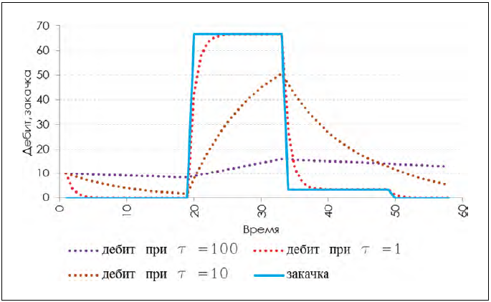
Константа времени
Рисунок 1. Влияние параметра $τ$ на расчетный дебит

Slide 6
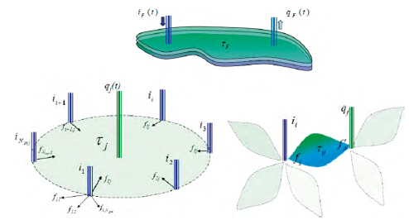
CRMP модель
В данной задаче выбрана CRMP модель, в которой рассматривается поровой объем, характеризующий одну добывающую и относящиеся к ней нагнетательные скважины, что позволяет учесть влияние всех скважин по отдельности в рассматриваемой области.
Рисунок 2. Схемы областей пласта для CRMT, CRMP и CRMIP моделей

Slide 7
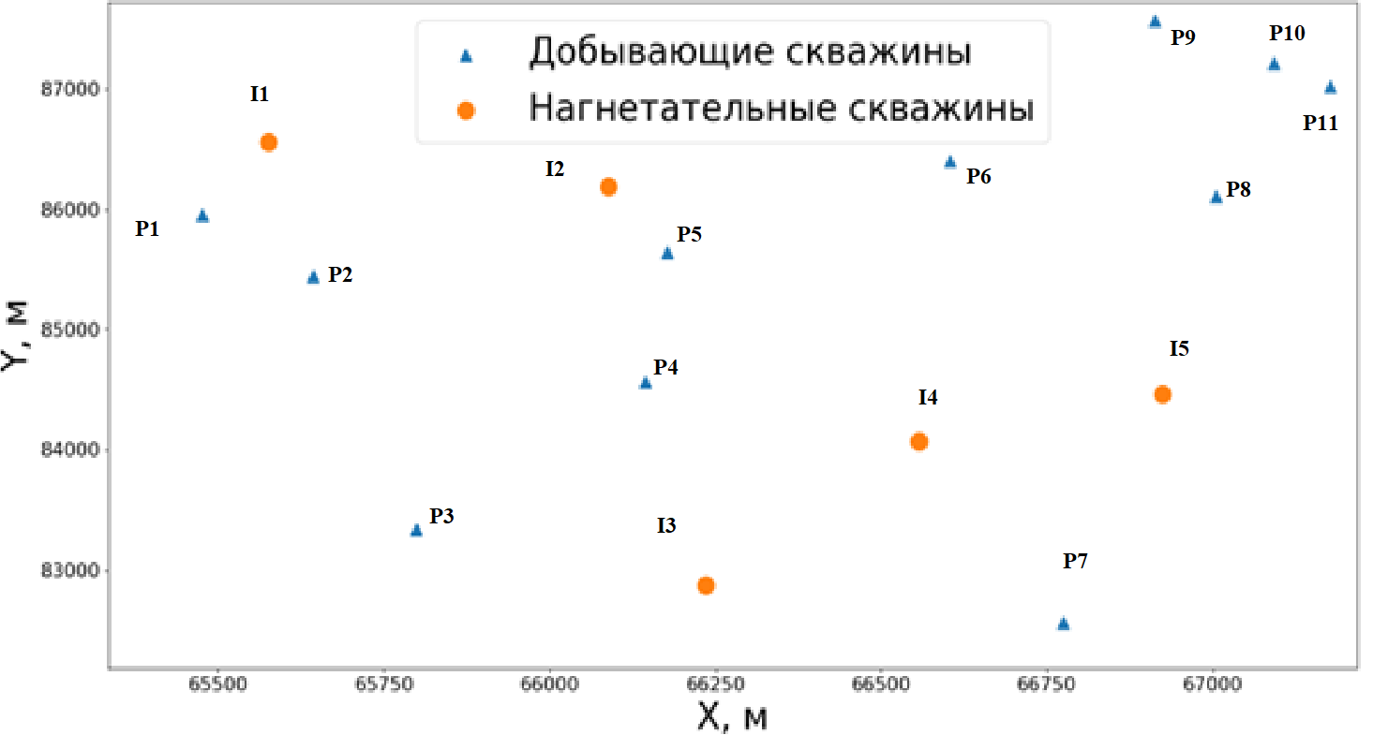
Исходные данные
В качестве исходных данных были взяты 11 добывающих и 5 нагнетательных скважин с обезличенного реального месторождения. Для удобства скважины перенумерованы.
P – production well
I – injection well
Рисунок 3. Расположение скважин в рассматриваемой области пласта

Slide 8
Постановка оптимизационной задачи
В варианте CRMP модели решение для дебита жидкости j-ой добывающей скважины запишется так:
$$\begin{aligned} \begin{aligned} \#q_{j}\left(t_{n}\right)=q_{j}\left(t_{n}\right)e^{−\frac{t_{n}−t_{0}}{τ_{j}}}+ \sum_{k=1}^{n}{\left\{e^{−\frac{t_{n}−t_{k}}{τ_{j}}}\left(1 −e^{−\frac{∆t_{k}}{τ_{j}}}\right)\left[\sum_{i=1}^{\text{N}}{f_{ij}I_{i}\left(t_{k}\right)} −J_{j}τ_{j}\frac{∆p_{заб, j}\left(t_{k}\right)}{∆t_{k}}\right]\right\} }\end{aligned} \#\#(5)\end{aligned}$$
где $f_{ij}$ - безразмерные коэффициенты взаимовлияния.
N – количество нагнетательных скважин
Формулируется оптимизационная задача, целевая функция которой выглядит следующим образом:
$$\begin{aligned} F= \sum_{j=1}^{NP}{\sum_{n=1 }^{T}{{\left(\frac{\tilde{q_{j}}\left(t_{n}\right) −q_{j}\left(t_{n}\right)}{\tilde{q_{j}}\left(t_{n}\right)}\right)}^{2}}} \#\#\left(6\right)\end{aligned}$$
где $\tilde{q_{j}} −фактический$дебит.

Slide 9
Граничные условия
Естественные граничные условия для коэффициентов взаимовлияния:
$$\begin{aligned}0≤f_{ij}≤1 \#\#(7)\end{aligned}$$
$$\begin{aligned} \begin{aligned}\#\end{aligned}\sum_{j=1}^{NP}{f_{ij}≤1} \#\#(8)\end{aligned}$$
$$\begin{aligned} J_{j}>0 \#\#(9)\end{aligned}$$
$$\begin{aligned} τ_{j}>0 \#\#(10)\end{aligned}$$
Физический смысл коэффициент взаимовлияния $f_{ij}$ – доля полезной закачки $i$-ой нагнетательной скважины, приходящейся на $j$-ую добывающую скважину.
Дополнительные ограничения на константы времени и коэффициенты продуктивности определяются экспертами.
Данная задача условной оптимизации решалась методом штрафных функций.

Slide 10
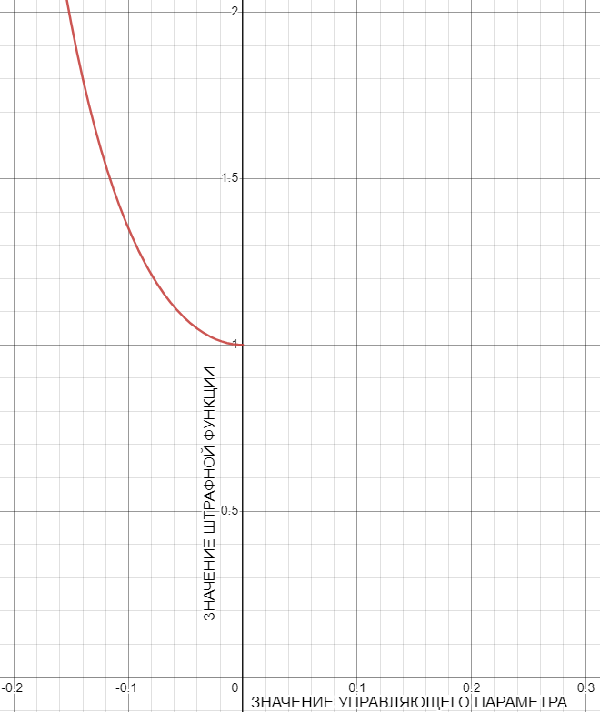
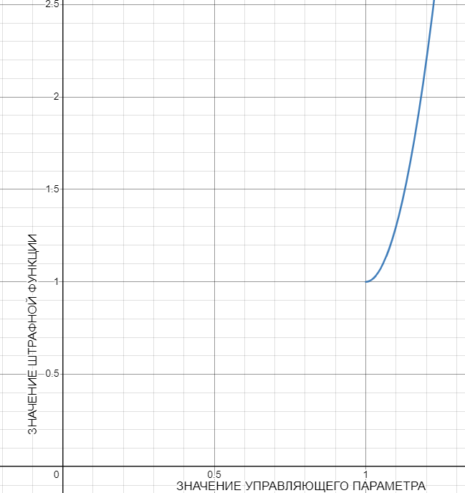
Метод штрафных функций
Метод штрафных функций позволяет свести задачу безусловной оптимизации к условной за счет добавления к целевой функции штрафных функций.
$$\begin{aligned} R_{1}\left(x\right) =e^{30x^{2}}, \left\{x≤0\right\} \#(11)\#\end{aligned}$$
$$\begin{aligned} R_{2}\left(x\right)= 30{\left(x−1\right)}^{2}+1, \left\{x>1\right\} \#\#(12)\end{aligned}$$
Рисунок 4. График штрафной функции (11)
Рисунок 5. График штрафной функции (12)

Slide 11
Метод штрафных функций
Оптимизируемая функция на k+1-ом шаге запишется так:
$$\begin{aligned} Z\left(x_{k+1}\right)=f\left(x_{k+1}\right)+r_{k+1}\sum_{i=1}^{m}{{R_{i}(g}_{i}\left(x_{k+1}\right)) } \#\left(13\right)\end{aligned}$$
где $f(x)$ – целевая функция для дебитов, $g_{i}(x)$ – ограничение на параметр, $\sum_{i=1}^{m}{{R_{i}(g}_{i}\left(x\right)) }$- сумма штрафных функций по всем управляющим параметрам, $r$ – параметр метода
$$\begin{aligned} r_{k+1}=βr_{k} \#\#(14)\end{aligned}$$
$β$ – константа, $β∈(0;1)$
На k+1-ой итерации функция $Z\left(x_{k+1}\right)$ оптимизируется безусловно с помощью метода Adam, затем уменьшается параметр $r$ и переходят к следующей итерации.
Критерий остановки: $\left|r_{k }\sum_{i=1}^{m}{{R_{i}(g}_{i}\left(x_{k}\right))}\right|≤ε$

Slide 12
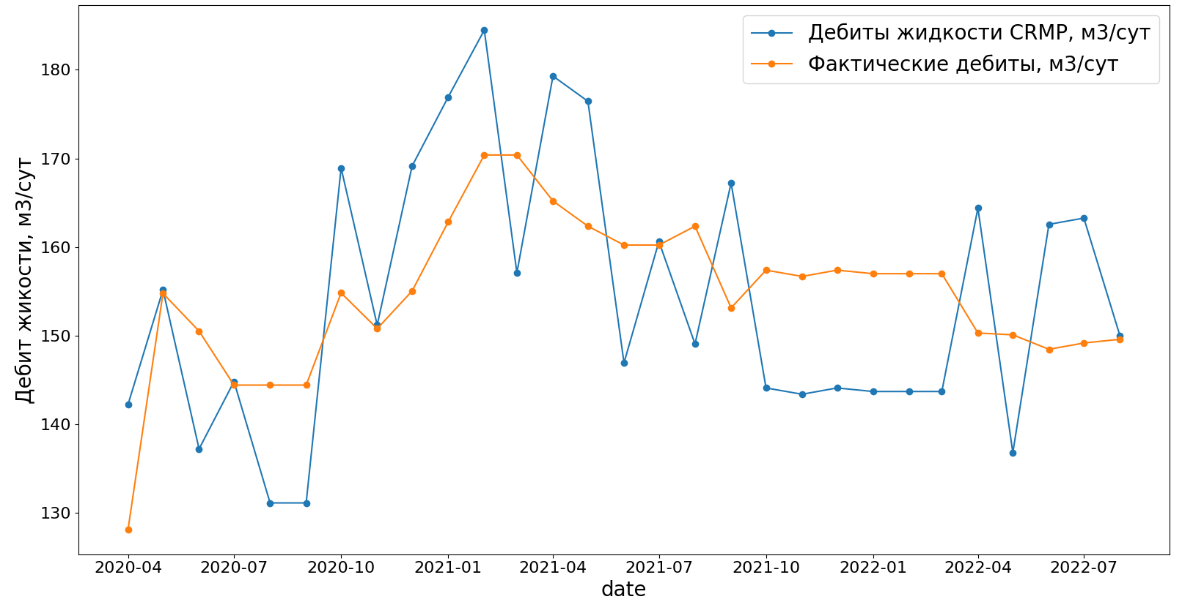
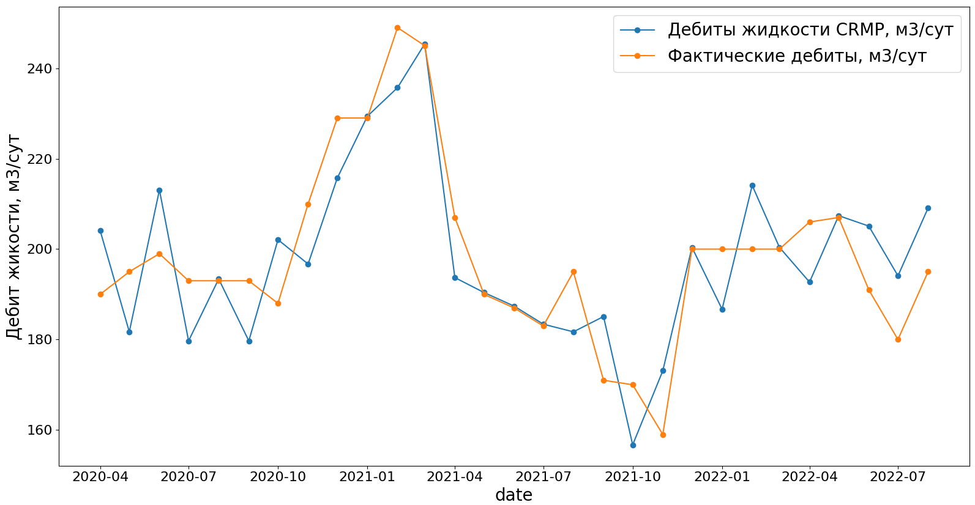
Расчетные дебиты
Рисунок 6. Графики динамики расчетного и фактического дебитов жидкостей добывающей скважины P1
Рисунок 7. Графики динамики расчетного и фактического дебитов жидкостей добывающей скважины P4
Рисунок 8. Графики динамики расчетного и фактического дебитов жидкостей добывающей скважины P7

Slide 13
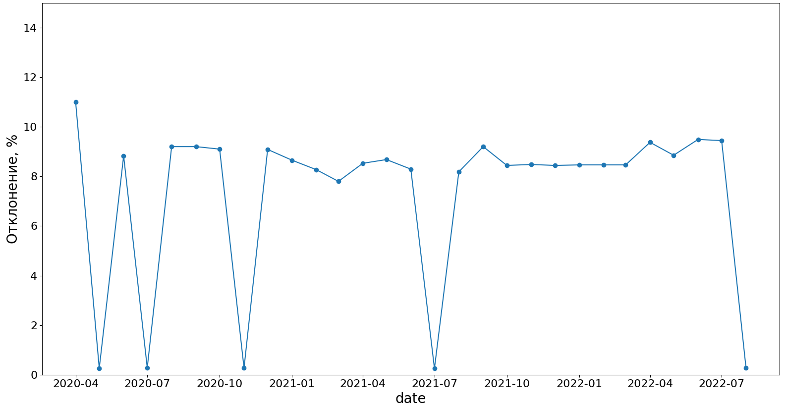
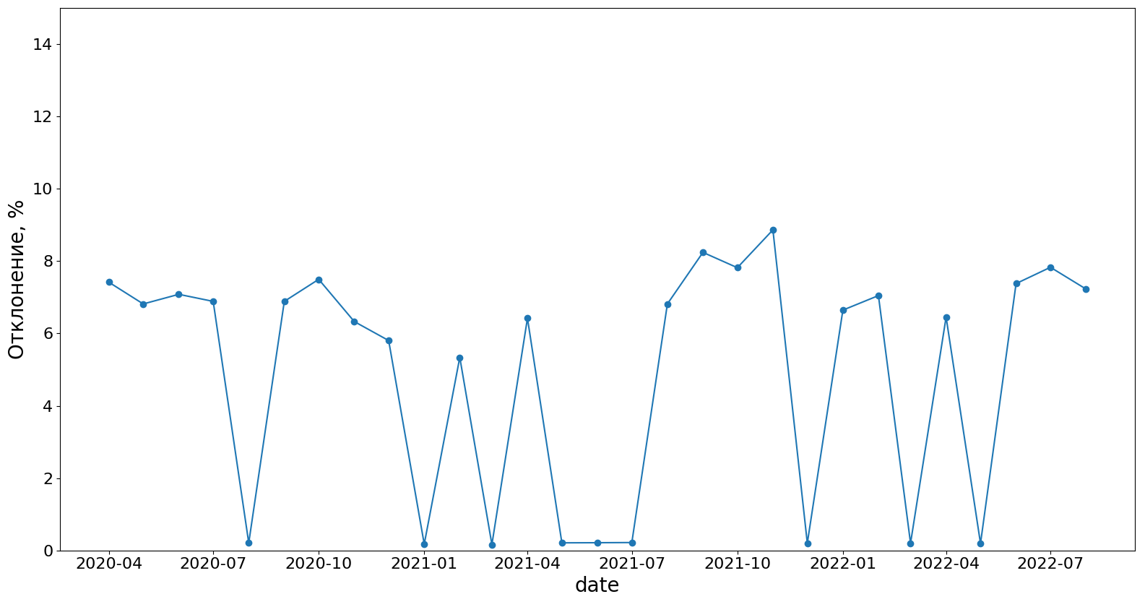
Графики ошибки
Рисунок 9. График ошибки между расчетным и фактическим дебитами для добывающей скважины P1
Рисунок 10. График ошибки между расчетным и фактическим дебитами для добывающей скважины P4
Рисунок 11. График ошибки между расчетным и фактическим дебитами для добывающей скважины P7

Slide 14
Результаты
Таблица 1. Полученные коэффициенты взаимовлияния.
 | I1 | I2 | I3 | I4 | I5
P1 | 0,0547 | 0,1339 | 0,0171 | 0,0132 | 0,0117
P2 | 0,0082 | 0,015 | 0,0598 | 0,0269 | 0,007
P3 | 0,0389 | 0,039 | 0,0011 | 0,003 | 0,0082
P4 | 0,0182 | 0,0605 | 0,0689 | 0,0374 | 0,0215
P5 | 0,0171 | 0,0636 | 0,0368 | 0,0553 | 0,0329
P6 | 0,0446 | 0,1334 | 0,049 | 0,0263 | 0,0092
P7 | 0,0101 | 0,1517 | 0,0124 | 0,0033 | 0,0168
P8 | 0,0916 | 0,0378 | 0,0468 | 0,0067 | 0,01
P9 | 0,0573 | 0,0017 | 0,0684 | 0,0352 | 0,017
P10 | 0,0381 | 0,0724 | 0,0667 | 0,0346 | 0,0043
P11 | 0,0241 | 0,0596 | 0,0006 | 0,0258 | 0,0269

Slide 15
Полученные результаты
Рисунок 12. Коэффициенты I1
Рисунок 13. Коэффициенты I2
Рисунок 14. Коэффициенты I3
Рисунок 15. Коэффициенты I4

Slide 16
Полученные результаты
Рисунок 16. Коэффициенты I5
Рисунок 17. Сумма коэффициентов для каждой нагнетательной скважины
Рисунок 18. Сумма коэффициентов для каждой добывающей скважины

Slide 17
Заключение
Написана программа на языке Python, которая реализует модель CRMP
Придуманы собственные штрафные функции для МШФ
С помощью CRMP модели посчитаны коэффициенты взаимовлияния, на основе которых может быть качественно и количественно решена задача оптимизации нефтедобычи.
Достигнуто максимальное отклонение фактических и расчетных дебитов в 12%
Получены данные об эффективности закачки для каждой рассматриваемой нагнетательной скважины.

Slide 18
Улучшение модели
Учет интенсивности аквифера
Учет связи между однотипными скважинами
Улучшение точности методов
Учет выводов скважин из режима работы в связи с технологическими мероприятиями

Slide 19
Спасибо за внимание!

